Slide 1

LANBingo

Slide 2
LANBingo
2 Modulos: Servidor y cliente
Servidor maneja y crea las partidas de bingo
Player or client that generates the sheets for the game

Slide 3
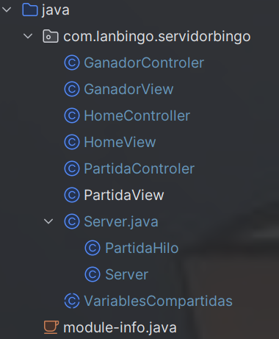
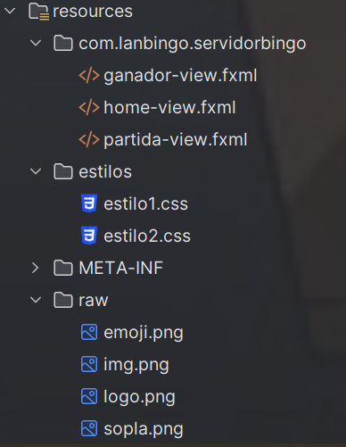
Paquetacion del servidor
Clases de controlador
Clases View
Clase abstracta para variables en todas las clases
Hilo de Servidor
Archivos fxml
Estilos css
Imágenes usadas en el servidor

Slide 4
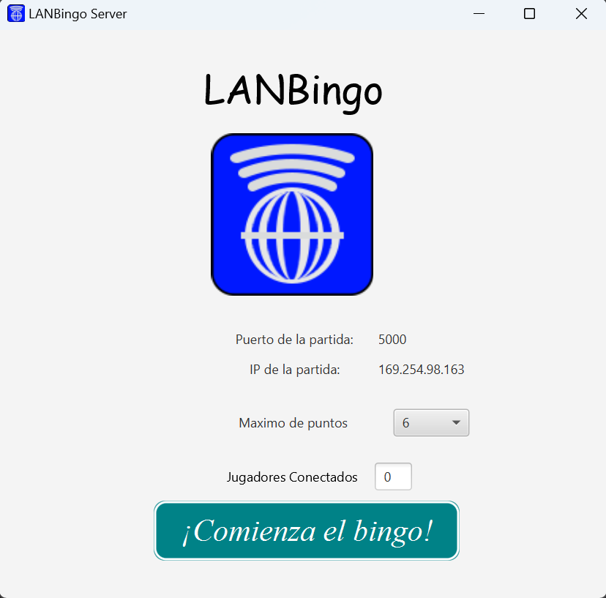
El servidor
Maneja los jugadores que se han unido a una partida
Anuncia en el terminal
Decide el máximo de puntos de la partida
Hace un recuento de jugadores
Esta programado usado java en el framework deIntelJ

Slide 5
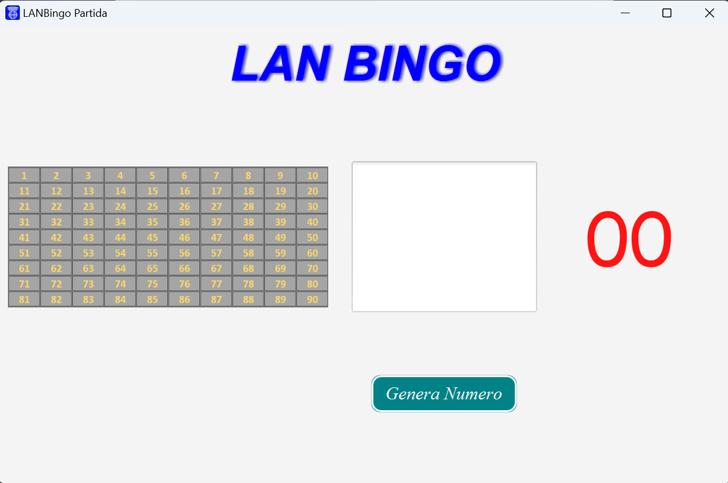
Servidor partida
Genera números
Muestra la lista de números de la partida
Muestra el ultimo número seleccionado

Slide 6
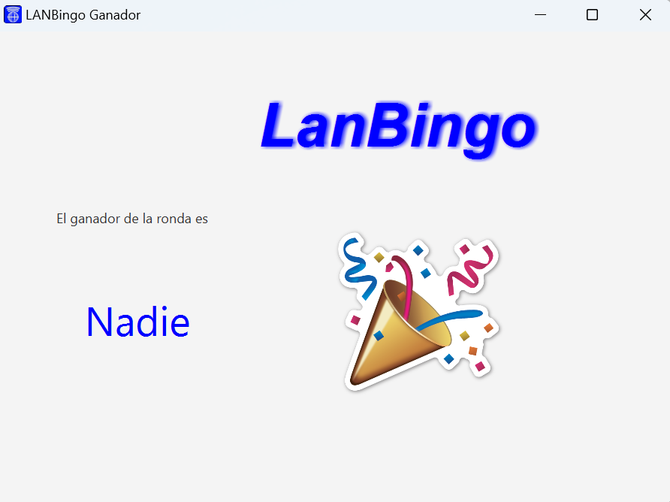
Servidor ganador
Muestra quien ha ganado la partida/ronda

Slide 7
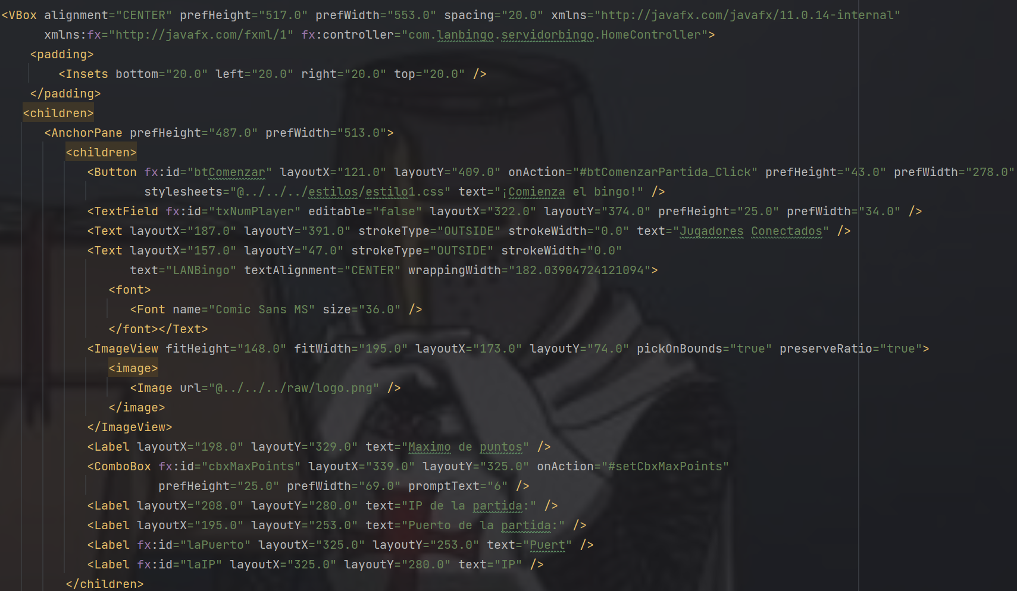
View fxml

Slide 8
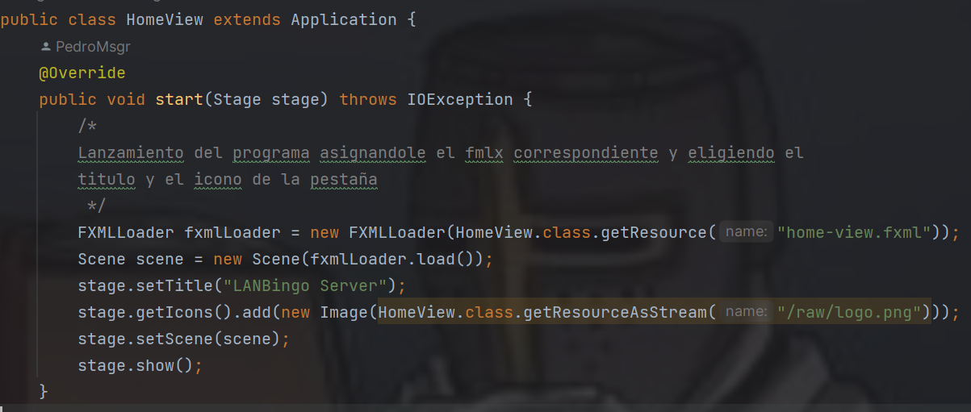
Clase View
Metodo de lanzamiento de ventanas de javafx

Slide 9
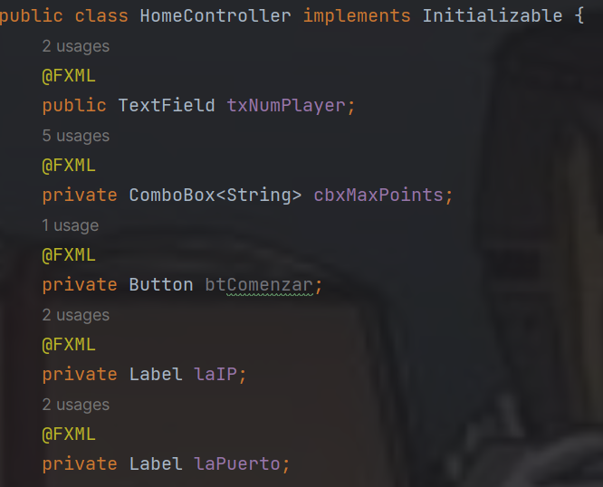
Controlador
Establecimiento de los valores de la ventana
Boton comenzar partida
Lanzamiento de la ventana partida

Slide 10
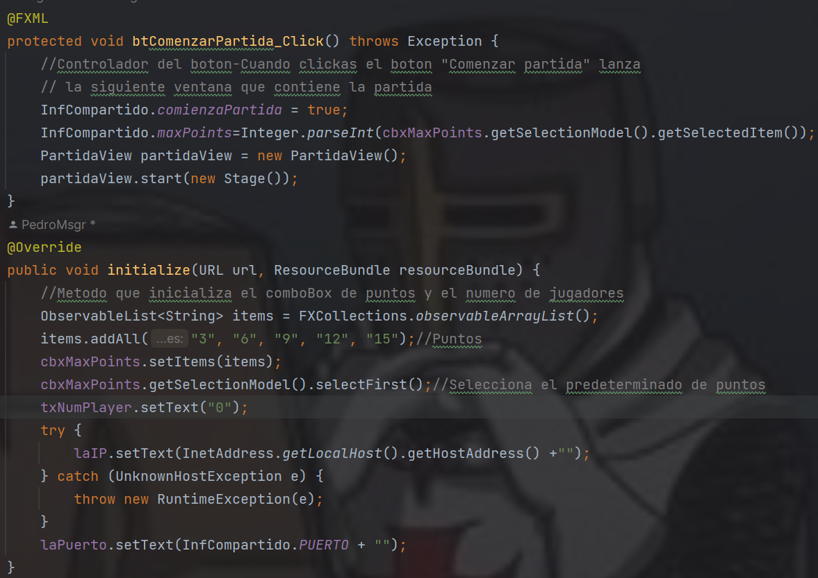

Slide 11
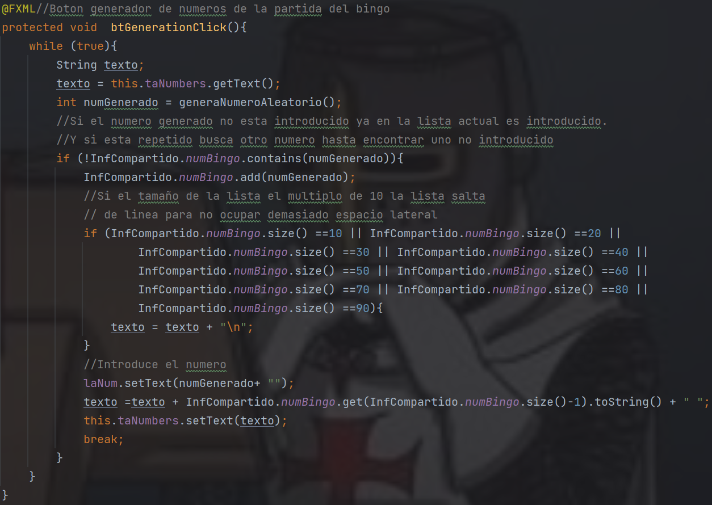
Controlador partida
Generación y escritura de los números de la partida

Slide 12
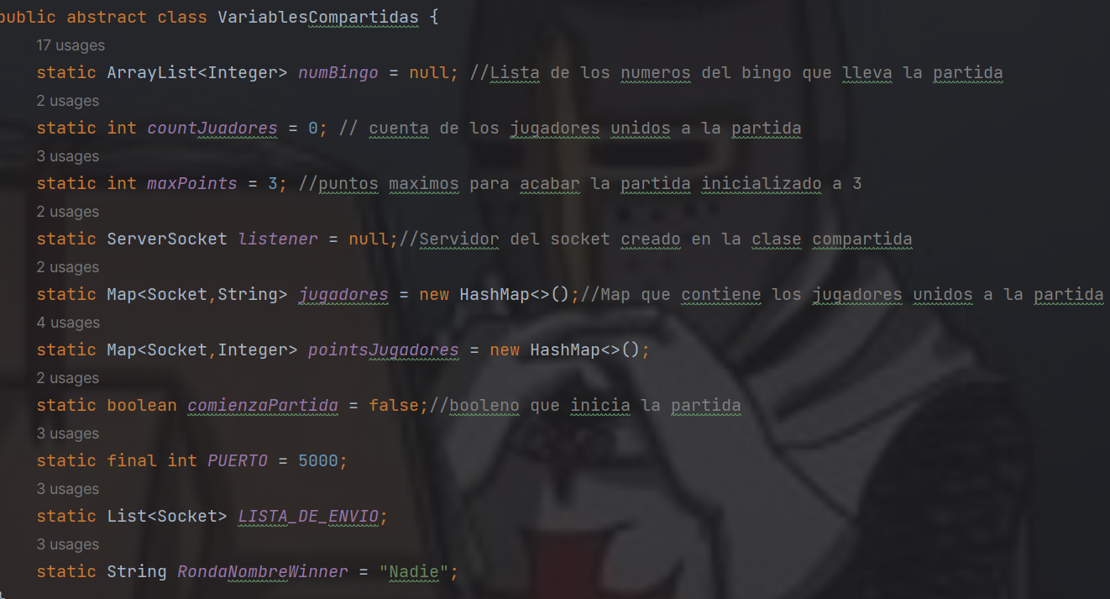
Clase Abstracta
Variables necesarias en distintas clases

Slide 13
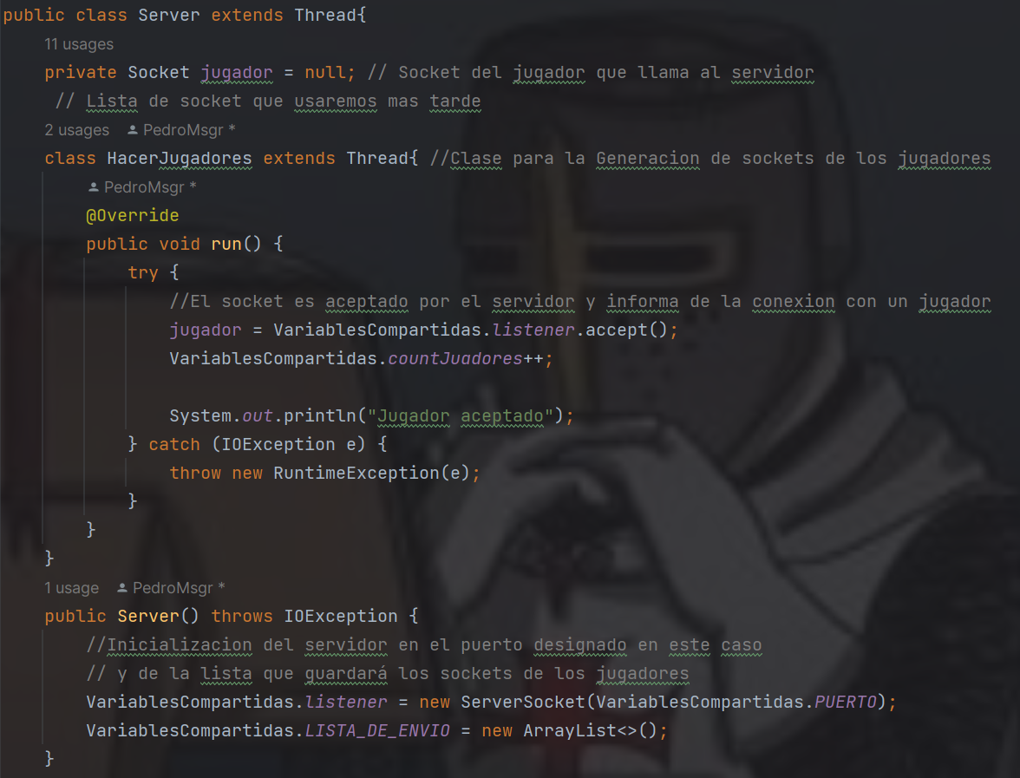
Hilo Server
Lanza el hilo del servidor para que se empiecen a unir los jugadores
Clase interna hilo para crear los socket de los jugadores
Iniciación del ServerSocket

Slide 14
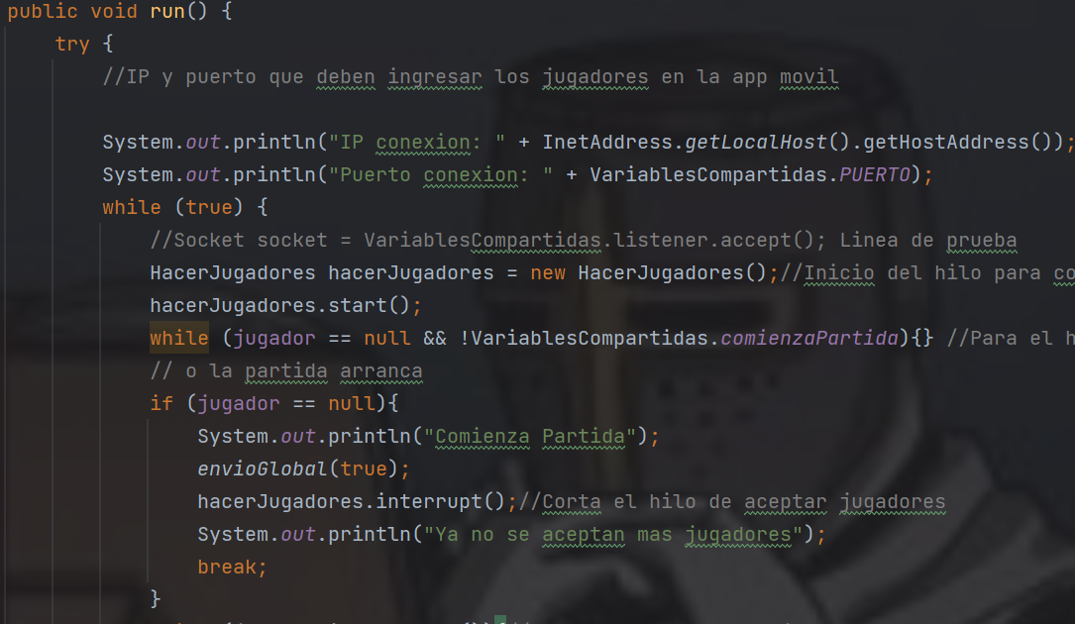
Hilo Server
Muestra ip y puerto
Lanza el hilo de HacerJugadores

Slide 15
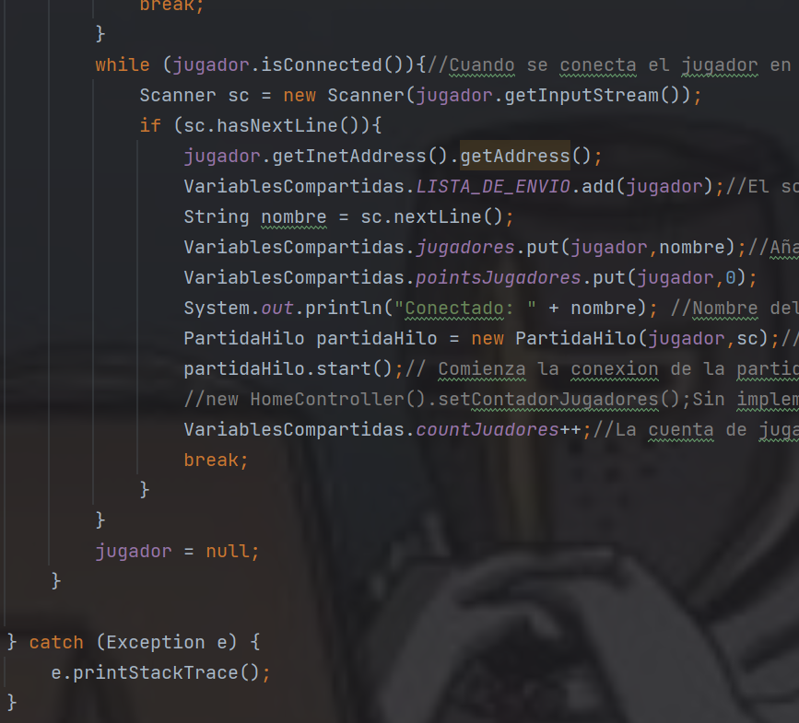
Hilo Server
Imprime el nombre del jugador
Introduce el jugador a las diferentes listas
Manda el socket del jugador al hilopartida

Slide 16
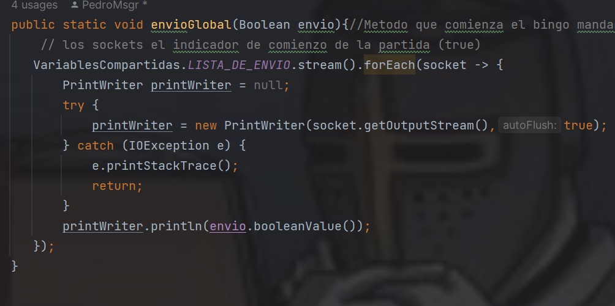
Hilo Server
Metodo que envia una respuesta booleana a todos los jugadores
Comenzar partida
Cambiar de ronda
Acabar partida

Slide 17
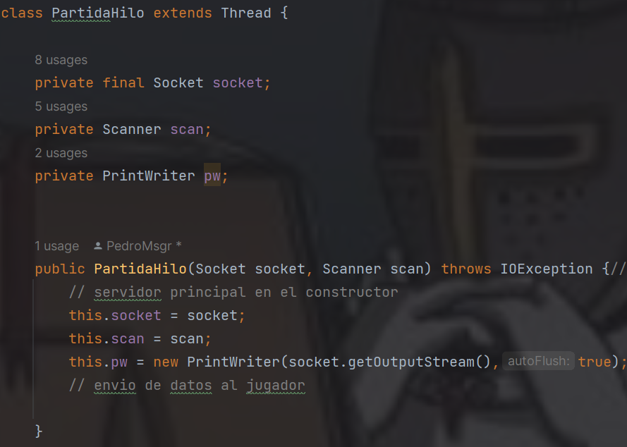
Hilo Partida
Recibe el socket correspondiente de la clase servidor
Inicializa el PrintWriter

Slide 18
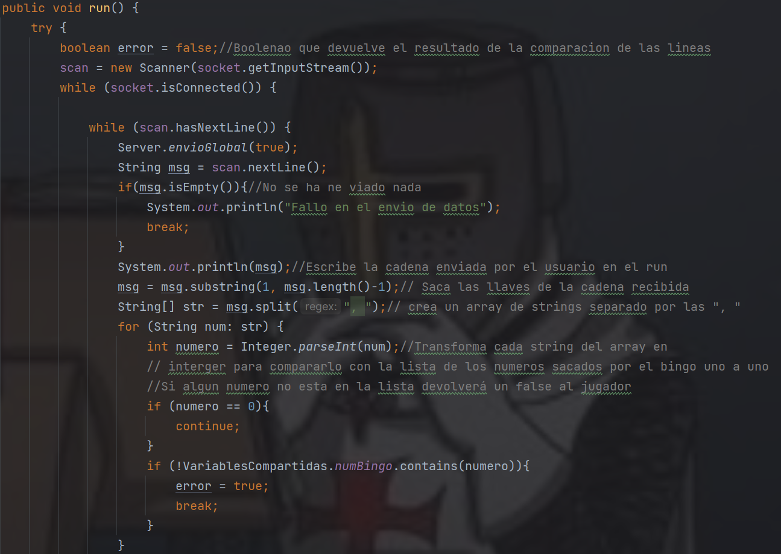
Hilo Partida
Run de la partida
Conecta al jugador y espera sus envios
Dependiendo de si a hecho línea o ha fallado responde true o false

Slide 19
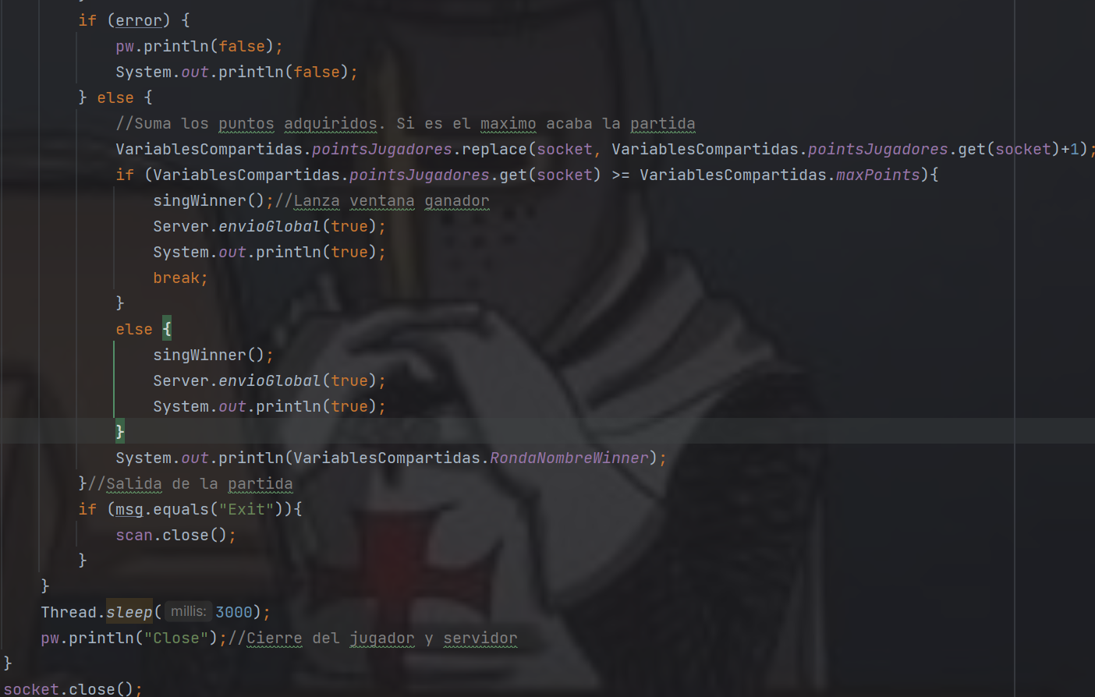
Hilo Partida
Envia la respuesta
Conecta al jugador y espera sus envios
Dependiendo de si a hecho línea o ha fallado responde true o false

Slide 20
Fin

